Slide 1
PPT制作技巧
设计理念 | 文字优化 | 图片美化 | 图表设计 | 动画特效

Slide 2
关于PPT设计理念
有效沟通
视觉模式
设计法则
设计理念 | 文字优化 | 图片美化 | 图表设计 | 动画特效

Slide 3
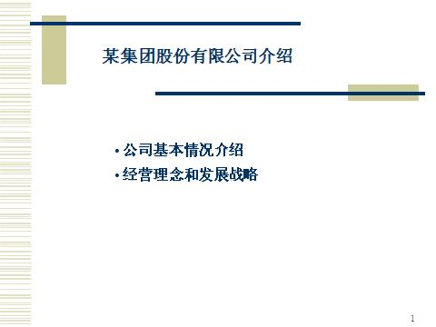




PPT的用途
公司介绍
工作汇报
培训课件
?
年度规划
个人简历

Slide 4
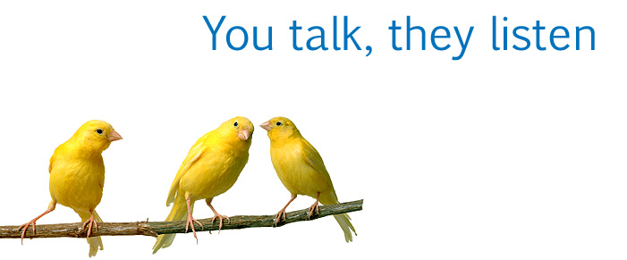
好PPT只有一个目标：更有效沟通

Slide 5
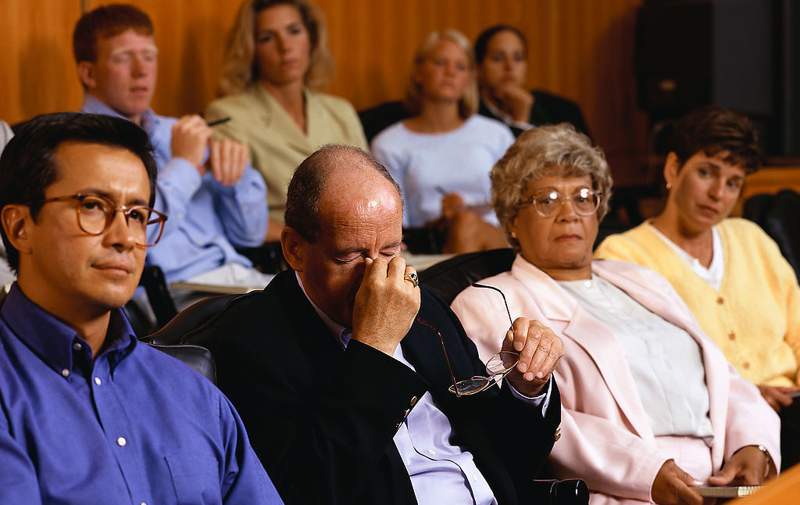
听众看PPT的三大沟通障碍

Slide 6

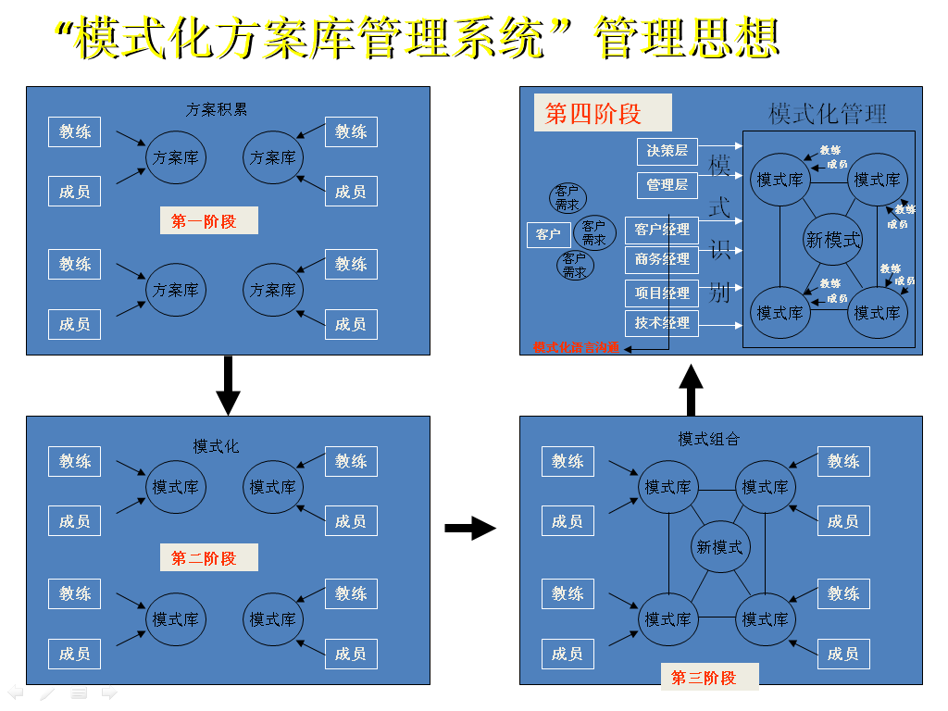

使用PPT的沟通障碍
没兴趣
没看懂
没印象

Slide 7
大脑偏爱图形
没兴趣--视觉化--用图说话

Slide 8

70%
Notes:
我们有70%的人是视觉思维型的动物，对他们来说，对图的理解速度要远远快于对文字的理解速度

Slide 9
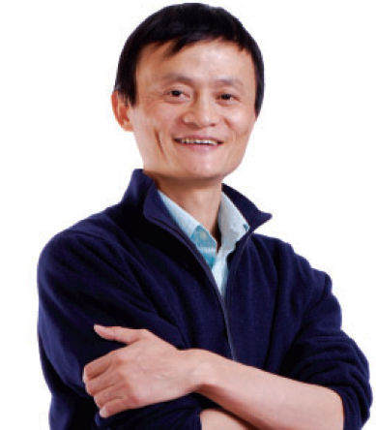
永不放弃的马云
马云，1964年10月15日，浙江省杭州市人，阿里巴巴集团主要创始人之一。
现任阿里巴巴集团主席和首席执行官，他是《福布斯》杂志创办50多年来成为封面人物的首位大陆企业家，曾获选为未来全球领袖。
除此之外，马云还担任软银集团董事、中国雅虎董事局主席、亚太经济合作组织（APEC）下工商咨询委员会(ABAC)会员、杭州师范大学阿里巴巴商学院院长、华谊兄弟传媒集团董事。

Slide 10


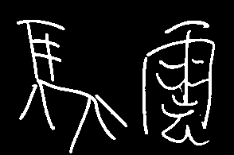

Slide 11
大脑偏爱简洁
没看懂--一目了然--保持简单

Slide 12

高速公路上哪些广告牌你留下印象？
1、观众的忍耐力是有限度的
2、不是放的信息越多，观众就越容易记住
3、必须尽量让你的幻灯片看起来简洁

Slide 13
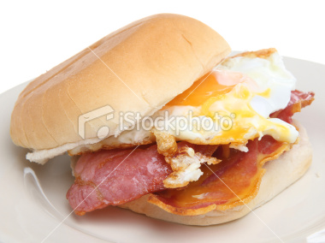

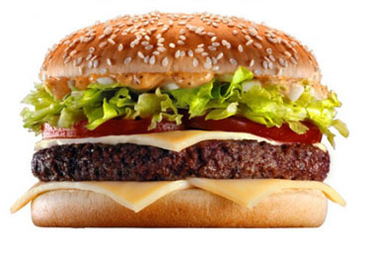
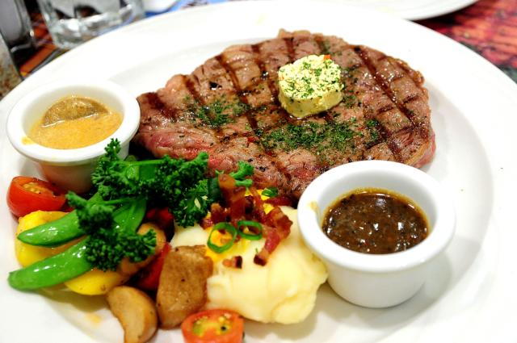
一目了然：让别人能看懂PPT含义
1992年，阿特·西尔弗曼遇到一个问题：
如何让美国人民了解电影院一中份爆米花就含37克饱和脂肪酸，而美国农业部建议一顿正常的饮食所含的饱和脂肪酸不得超过20克，一包爆米花差不多就能提供差不多成人一天所需的饱和脂肪酸。
饱和脂肪酸的含量
37克
早餐
吃
=
20克
+
中餐
+
晚餐

Slide 14
大脑偏爱结构
没印象—讲故事—找对结构

Slide 15
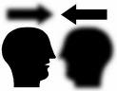
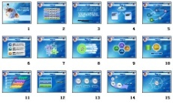

讲故事：让别人能记住你的PPT
呈现给听众
听众能记住
毫无收获
零星观点
零星观点
有效吸收
1
2
3

Slide 16
了解下记忆的局限
零星观点
工作记忆
短时记忆
感官记忆
瞬时记忆
长期记忆
短时记忆

Slide 17
如何解决？
1
2
3
4
建立符合常识思维的讲述结构

Slide 18
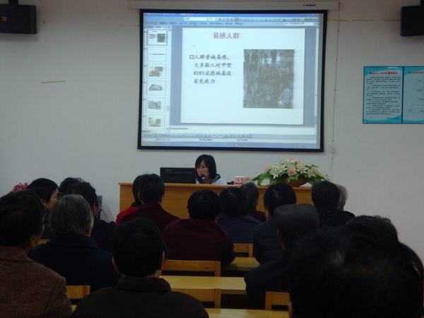
案例：猪流感

Slide 19
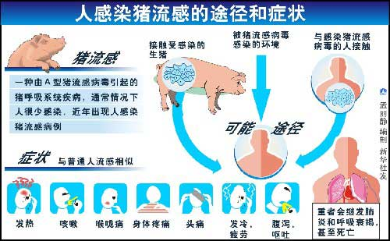
假如你这样讲？

Slide 20
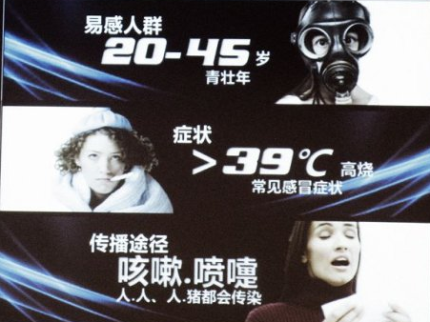
假如你这样讲？

Slide 21
关于PPT设计理念
有效沟通
视觉模式
设计法则
设计理念 | 文字优化 | 图片美化 | 图表设计 | 动画特效

Slide 22
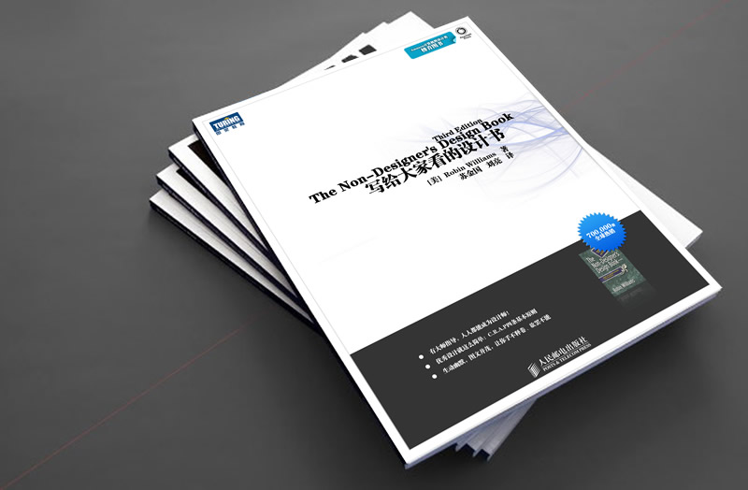
对齐
聚拢
降噪
重复
对比
留白
你要懂点平面设计--清晰

Slide 23
散乱的几个方块
Notes:
七个方块，请观众说一下，他么之间有什么关系？

Slide 24
什么是对齐？
Notes:
对齐以后，同样七个方块，请观众说一下，他么之间有什么关系？
是不是感觉对齐的三个方块被分在了同一组

Slide 25
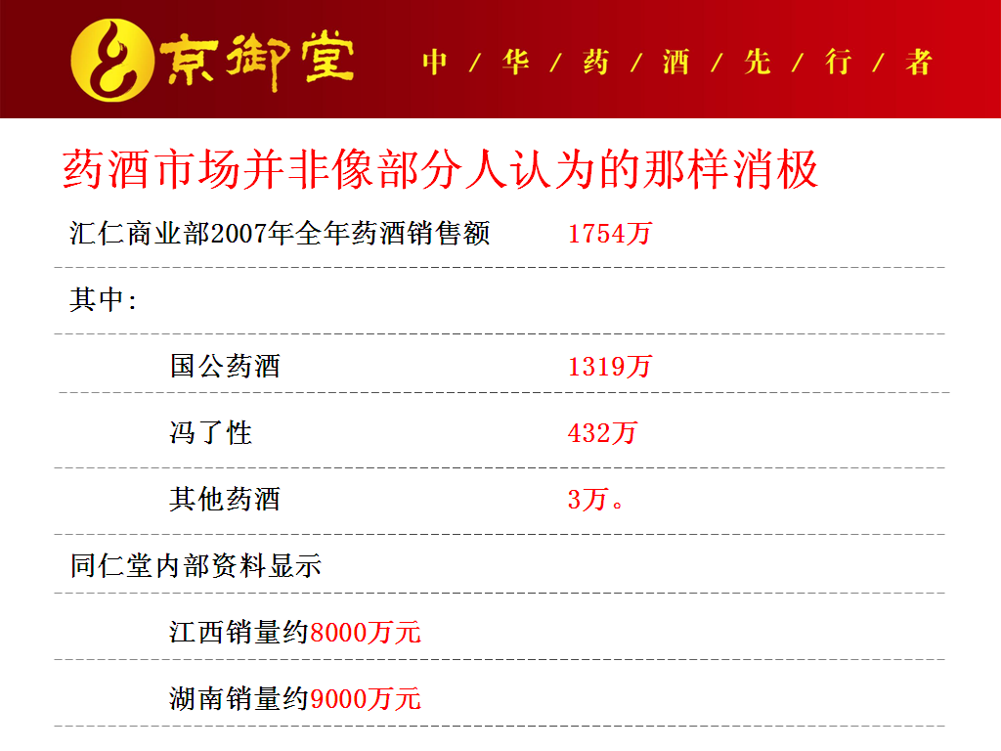
一个案例

Slide 26

对齐
段落间距是否对齐
图文排版是否对齐
表格正文是否对齐
页面标题是否对齐

Slide 27
什么是聚拢？
Notes:
聚拢以后，同样七个方块，请观众说一下，他么之间有什么关系？
是不是感觉凑在一起的三个方块被分在了同一组

Slide 28

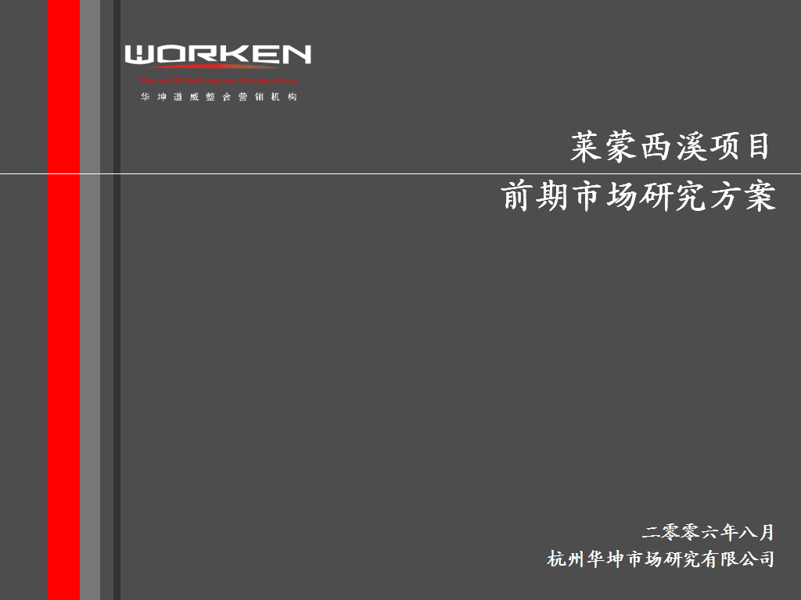
一个案例

Slide 29

聚拢
相关内容是否汇聚
无关内容是否分离
段落层次是否区隔
图片文字是否协调

Slide 30
什么是对比？
Notes:
一个红色的方块在六个蓝色中间，会不会显得特别突出

Slide 31
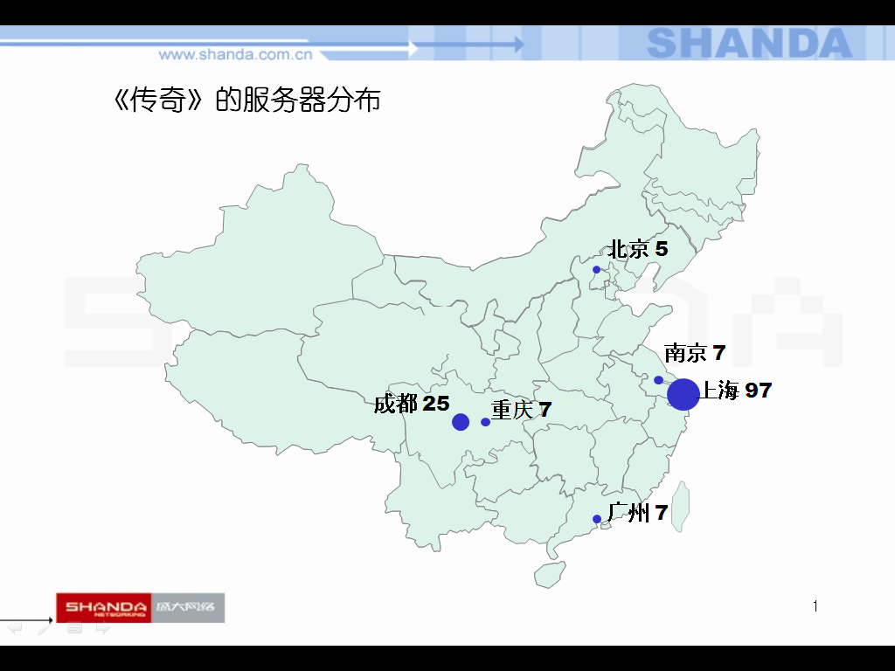
一个案例

Slide 32

对比
突出重点
更改字号
变换颜色

Slide 33
什么是重复？

Slide 34
什么是重复？

Slide 35
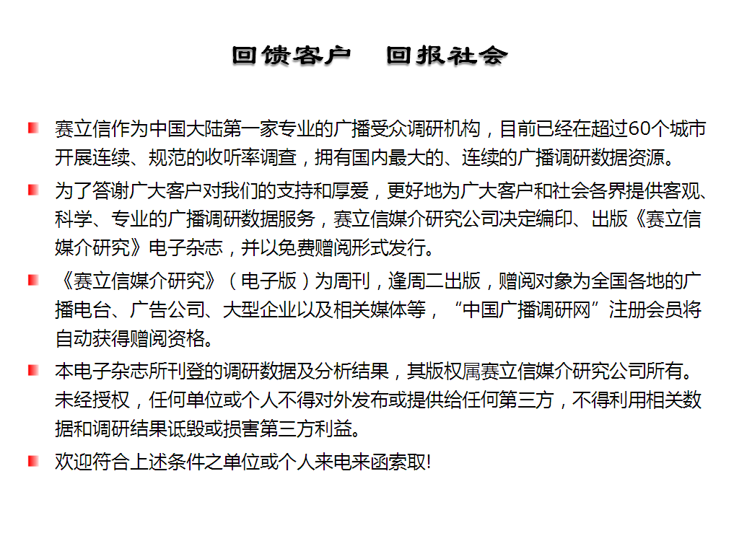
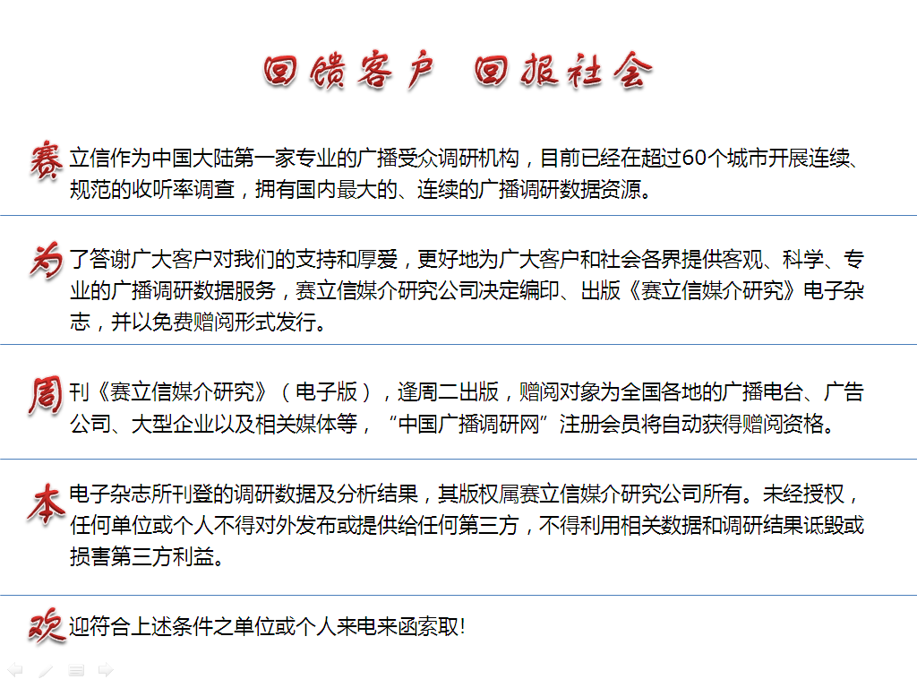
一个案例

Slide 36

重复
一致的模板
一致的排版
一致的字体
一致的配色

Slide 37
什么是降噪？

Slide 38
什么是降噪？

Slide 39


一个案例

Slide 40

降噪
删除多余的背景
删除多余的文字
删除多余的颜色
删除多余的特效

Slide 41
什么是留白？

Slide 42


看看这个封面

Slide 43
留白
让视野可以聚焦
让大脑可以思考
让眼睛可以休息

Slide 44
关于PPT文字优化
设计理念 | 文字优化 | 图片美化 | 图表设计 | 动画特效

Slide 45
白领的收听习惯
收听目的：听音乐，娱乐以及获取新闻信息。
收听地点：超过80％的白领听众在家里收听电台，还有近20％的白领 会在单位/场所收听。
收听工具：以收音机收听为主。
收听的节目类型：音乐类节目和新闻类节目是白领听众收听最多的节目类型，其中又以流行音乐节目最多。
收听频率：重度听众和中度听众居多。
收听时长：白领听众平均每天收听电台的时间长度大约为72分钟。
收听时间：以早上7：00—8：59时间段收听的白领最多，其次是晚上21：00－21：59时间段。

Slide 46

大家谈谈看了以后的感受
Notes:
好看吗？想看吗？你看吗？

Slide 47
字多可能不是你的错
但是把字堆成山
确实是PPT制作大忌

Slide 48
怎么才能有效提升
平地一声雷
平淡无奇

Slide 49







回顾一下“排版”用到设计思维
1、对齐
2、聚拢
3、对比
4、重复
5、降噪
6、留白

Slide 50
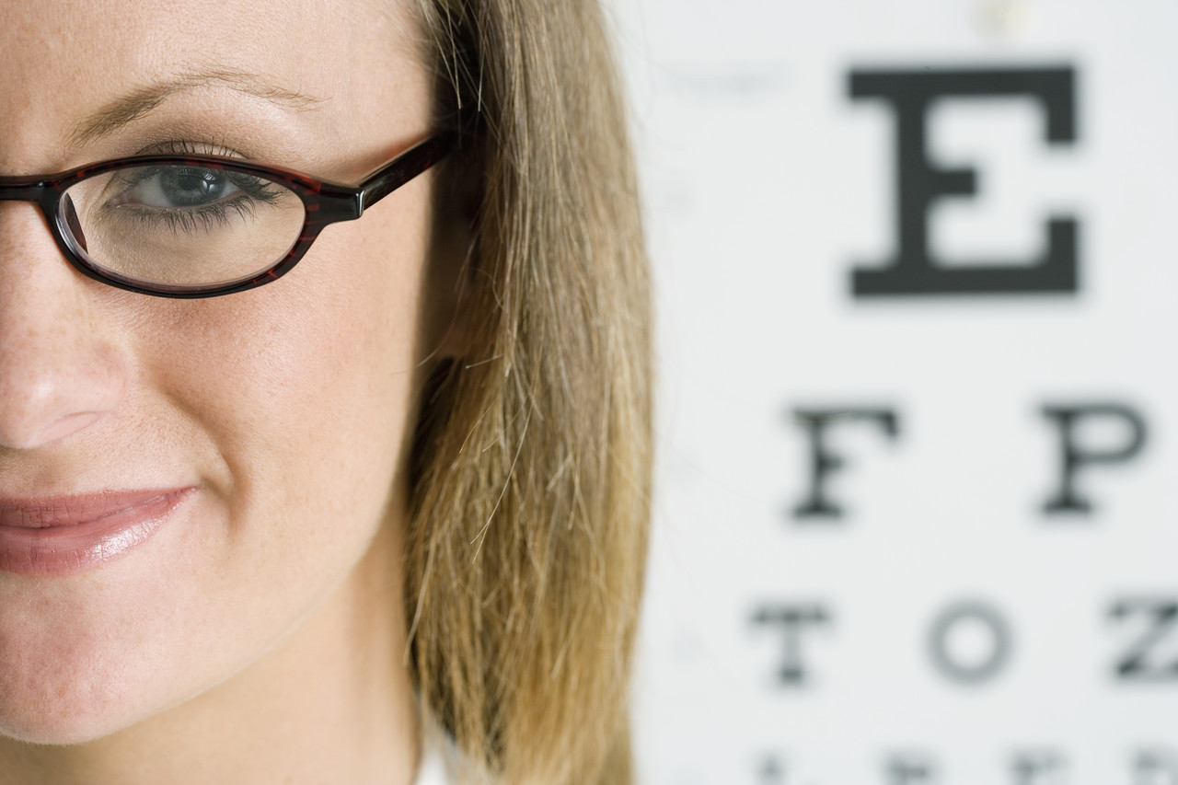
提高可读性

Slide 51
白领的收听习惯
聚拢
收听目的：听音乐，娱乐以及获取新闻信息。
收听地点：超过80％的白领听众在家里收听电台，还有近20％的白领 会在单位/场所收听。
收听工具：以收音机收听为主。
收听的节目类型：音乐类节目和新闻类节目是白领听众收听最多的节目类型，其中又以流行音乐节目最多。
收听频率：重度听众和中度听众居多。
收听时长：白领听众平均每天收听电台的时间长度大约为72分钟。
收听时间：以早上7：00—8：59时间段收听的白领最多，其次是晚上21：00－21：59时间段。
Notes:
1、增加段落间距
2、段落之间增加一条线，线可以做渐变填充

Slide 52
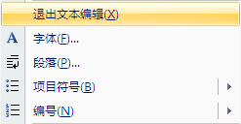
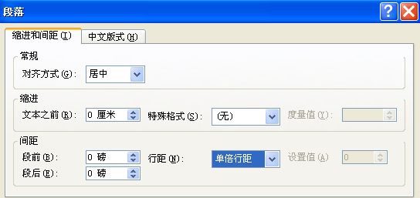
拉开段落和段落之间的间距
好好利用下缩进和间距

Slide 53
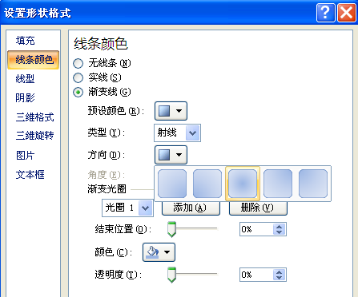
线条的渐变填充效果
先尝试：效果一
再尝试：效果二
又尝试：效果三

Slide 54
白领的收听习惯
对齐
收听目的： 听音乐，娱乐以及获取新闻信息。
收听地点： 超过80％的白领听众在家里收听电台，还有近20％的白领 会在单位/场所收听。
收听工具： 以收音机收听为主。
收听节目： 音乐类节目和新闻类节目是白领听众收听最多的节目类型， 其中又以流行音乐节目最多。
收听频率： 重度听众和中度听众居多。
收听时长： 白领听众平均每天收听电台的时间长度大约为72分钟。
收听时间： 以早上7：00—8：59时间段收听的白领最多，其次是晚上 21：00－21：59时间段。
Notes:
标题 正文都重新对齐，造成标题和正文之间的分离，你也可以增加一条竖线增强分离的视觉效果

Slide 55
白领的收听习惯
对比
收听目的 听音乐，娱乐以及获取新闻信息
收听地点 超过80％的白领听众在家里收听电台，还有近20％的白领 会在单位/场所收听
收听工具 以收音机收听为主
收听节目 音乐类节目和新闻类节目是白领听众收听最多的节目类型， 其中又以流行音乐节目最多
收听频率 重度听众和中度听众居多
收听时长 白领听众平均每天收听电台的时间长度大约为72分钟
收听时间 以早上7：00—8：59时间段收听的白领最多，其次是晚上 21：00－21：59时间段
Notes:
给大标题文本框设置一个颜色
你也可以隔一段文字在后面增加一个色块

Slide 56

文本背景色的填充
方法一：给大标题文本框填充一个颜色
方法二：在文字后面增加一个矩形色块
Lots of people can’t read this –
and even if they could,
it makes your eyes hurt.
Other combinations are just as bad!
避免刺眼的颜色
避免接近的颜色

Slide 57
总结制作技巧
技巧总结
操作技巧
线条填充
文本填充
排版技巧
段落间距
段落对齐

Slide 58
白领的收听习惯
从这里开始
收听目的：听音乐，娱乐以及获取新闻信息。
收听地点：超过80％的白领听众在家里收听电台，还有近20％的白领 会在单位/场所收听。
收听工具：以收音机收听为主。
收听的节目类型：音乐类节目和新闻类节目是白领听众收听最多的节目类型，其中又以流行音乐节目最多。
收听频率：重度听众和中度听众居多。
收听时长：白领听众平均每天收听电台的时间长度大约为72分钟。
收听时间：以早上7：00—8：59时间段收听的白领最多，其次是晚上21：00－21：59时间段。
Notes:
1、增加段落间距
2、段落之间增加一条线，线可以做渐变填充

Slide 59
白领的收听习惯
降噪
收听目的：听音乐，娱乐以及获取新闻信息。
收听地点：超过80％的白领听众在家里收听电台，还有近20％的白领 会在单位/场所收听。
收听工具：以收音机收听为主。
收听的节目类型：音乐类节目和新闻类节目是白领听众收听最多的节目类型，其中又以流行音乐节目最多。
收听频率：重度听众和中度听众居多。
收听时长：白领听众平均每天收听电台的时间长度大约为72分钟。
收听时间：以早上7：00—8：59时间段收听的白领最多，其次是晚上21：00－21：59时间段。
Notes:
1、增加段落间距
2、段落之间增加一条线，线可以做渐变填充

Slide 60

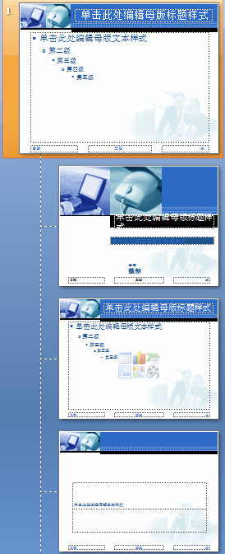

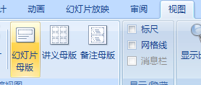

利用母版进行全局排版
（1）点击【视图】
（2）选择【幻灯片母版】进入“幻灯片母版”视图
（3）单击左侧缩略图视图中的第一张幻灯片（最大的）
在这里进行全局的设置：
标题样式
文本样式
段落样式
背景样式
动画
换页动画等等
（4）还可以自定义子母版
全局母版调整后
版式同步调整
全部页面自动更新
版式调整后
不影响使用其它版式页面
局部页面自动更新
PPT模板下载地址
http://www.1ppt.com/xiazai/

Slide 61
白领的收听习惯
分段缩进对齐
收听目的：
听音乐，娱乐以及获取新闻信息。
收听地点：
超过80％的白领听众在家里收听电台，还有近20％的白领 会在单位/场所收听。
收听工具：
以收音机收听为主。
收听的节目类型：
音乐类和新闻类节目是白领听众收听最多的节目类型，其中又以流行音乐节目最多。
收听频率：
重度听众和中度听众居多。
收听时长：
白领听众平均每天收听电台的时间长度大约为72分钟。
收听时间：
以早上7：00—8：59时间段收听的白领最多，其次是晚上21：00－21：59时间段。
Notes:
1、增加段落间距
2、段落之间增加一条线，线可以做渐变填充

Slide 62
白领的收听习惯
更换项目编号
收听目的：
听音乐，娱乐以及获取新闻信息。
收听地点：
超过80％的白领听众在家里收听电台，还有近20％的白领 会在单位/场所收听。
收听工具：
以收音机收听为主。
收听的节目类型：
音乐类和新闻类节目是白领听众收听最多的节目类型，其中又以流行音乐节目最多。
收听频率：
重度听众和中度听众居多。
收听时长：
白领听众平均每天收听电台的时间长度大约为72分钟。
收听时间：
以早上7：00—8：59时间段收听的白领最多，其次是晚上21：00－21：59时间段。
Notes:
1、增加段落间距
2、段落之间增加一条线，线可以做渐变填充

Slide 63
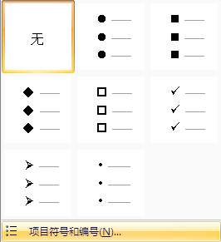
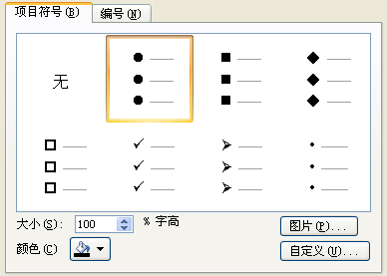
升级你的项目编号

Slide 64
白领的收听习惯
更改艺术字体
收听目的：
听音乐，娱乐以及获取新闻信息。
收听地点：
超过80％的白领听众在家里收听电台，还有近20％的白领会在单位/场所收听。
收听工具：
以收音机收听为主。
收听节目：
音乐类和新闻类节目是白领听众收听最多的节目类型，其中又以流行音乐节目最多。
收听频率：
重度听众和中度听众居多。
收听时长：
白领听众平均每天收听电台的时间长度大约为72分钟。
收听时间：
以早上7：00—8：59时间段收听的白领最多，其次是晚上21：00－21：59时间段。

Slide 65

白领的收听习惯
图化项目编号
收听目的：
听音乐，娱乐以及获取新闻信息。
收听地点：
超过80％白领听众在家收听电台，还有近20％白领会在单位/场所收听。
收听工具：
以收音机收听为主。
收听节目：
音乐类和新闻类节目是白领听众收听最多节目类型，又以流行音乐最多。
收听频率：
重度听众和中度听众居多。
收听时长：
白领听众平均每天收听电台的时间长度大约为72分钟。
收听时间：
早上7：00—8：59时间段白领收听最多，其次晚上21：00－21：59。

Slide 66
总结制作技巧
技巧总结
操作技巧
项目编号
缩进排版
排版技巧
更换模板
重复

Slide 67
白领的收听习惯
这个效果你能做吗？
收听目的
听音乐，娱乐以及获取新闻信息。
收听地点
超过80％的白领听众在家里收听电台，还有近20％的白领会在单位/场所收听。
收听工具
以收音机收听为主。
收听的节目类型
音乐类节目和新闻类节目是白领听众收听最多的节目类型，其中又以流行音乐节目最多。
收听频率
重度听众和中度听众居多。
收听时长
白领听众平均每天收听电台的时间长度大约为72分钟。
收听时间
以早上7：00—8：59时间段收听的白领最多，其次是晚上21：00－21：59时间段。

Slide 68
白领的收听习惯
这个效果你能做吗？
收听目的
听音乐，娱乐以及获取新闻信息。
收听地点
超过80％的白领听众在家里收听电台，还有近20％的白领 会在单位/场所收听。
收听工具
以收音机收听为主。
收听节目
音乐类节目和新闻类节目是白领听众收听最多的节目类型，其中又以流行音乐节目最多。
收听频率
重度听众和中度听众居多。
收听时长
白领听众平均每天收听电台的时间长度大约为72分钟。
收听时间
以早上7：00—8：59时间段收听的白领最多，其次是晚上21：00－21：59时间段。

Slide 69
白领的收听习惯
发散;也许你喜欢这个
收听目的
听音乐，娱乐以及获取新闻信息
收听地点
超过80％听众在家听，近20％在单位/场所听
收听工具
以收音机收听为主
节目类型
音乐和新闻类节目收听最多，其中又以流行音乐节目最多
收听频率
重度听众和中度听众居多
收听时长
白领听众平均每天收听时间长度约为72分钟
收听时间
早上7：00—8：59时间段收听白领最多，其次是晚上21：00－21：59时间段

Slide 70
白领的收听习惯
发散;也许你喜欢这个
收听目的
听音乐，娱乐以及获取新闻信息。
收听地点
超过80％的白领听众在家里收听电台，还有近20％的白领 会在单位/场所收听。
收听工具
以收音机收听为主。
音乐类节目和新闻类节目是白领听众收听最多的节目类型，其中又以流行音乐节目最多。
节目类型
收听频率
重度听众和中度听众居多。
收听时长
白领听众平均每天收听电台的时间长度大约为72分钟。
以早上7：00—8：59时间段收听的白领最多，其次是晚上21：00－21：59时间段。
收听时间

Slide 71
关于PPT图片美化
哪里找图
用活图片
设计理念 | 文字优化 | 图片美化 | 图表设计 | 动画特效

Slide 72
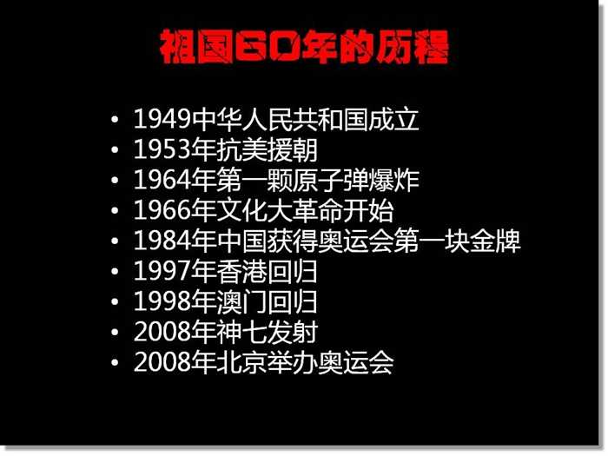
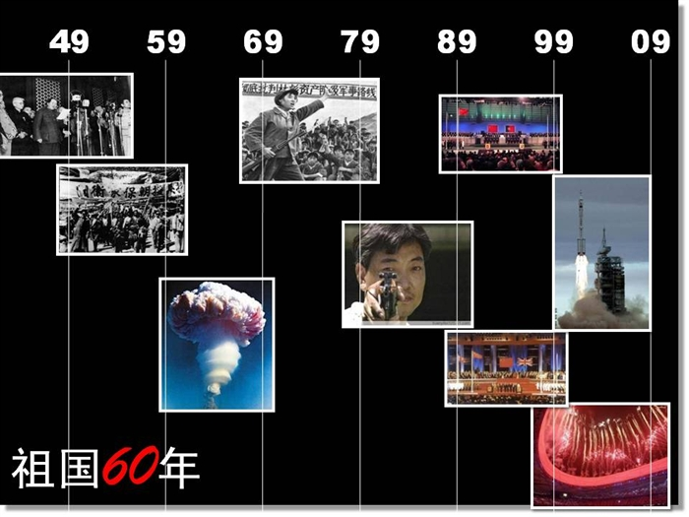
视觉化—用图片讲故事

Slide 73
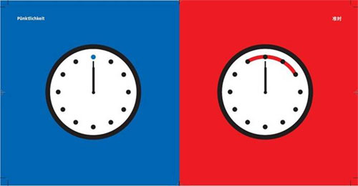
一目了然--好图胜千言
德国人说的准点
中国人说的准点

Slide 74

太棒了，你从哪里找到这么酷的图片的？

Slide 75
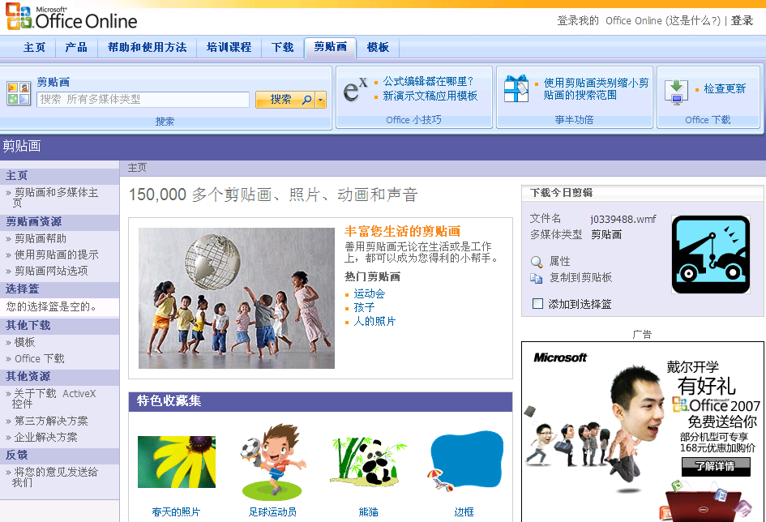
利用剪贴画寻找免费好图片

Slide 76
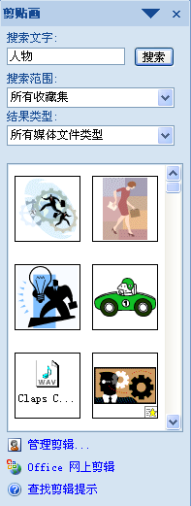
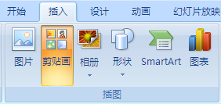
在Office2007中直接进入网上剪辑

Slide 77
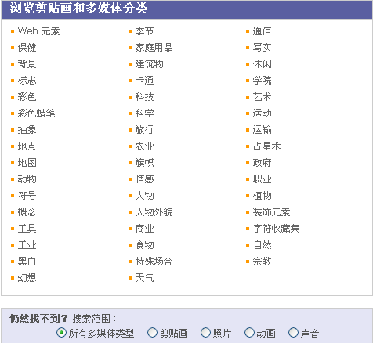
你会看到很多类型的剪贴画

Slide 78

利用Google寻找好图方法
网址：Image.google.cn
此处输入你想搜索的图片名称

Slide 79
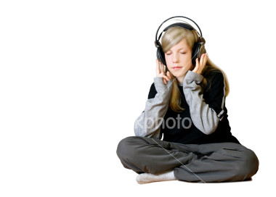


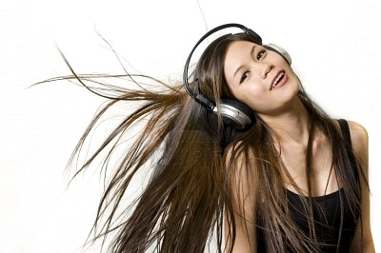

这是我用Google找到的图片

Slide 80
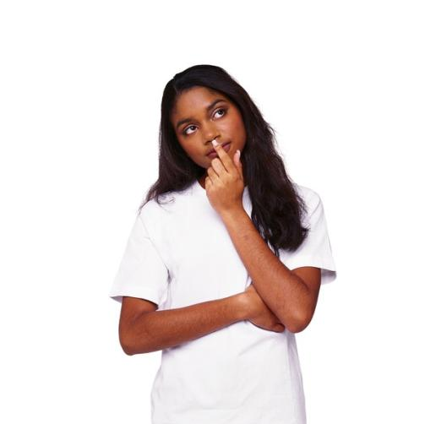
什么样的图片才是好图呢？
真实而不是卡通
清晰而不是模糊
贴切而不是无关
和谐而不是炫耀
明朗而不是灰暗

Slide 81



推荐一些常用的单词
符号
问号 question
手势 hand
金钱 money
喻意金人
3D小人
艺术数字
人物
商人Businesspeople
上班族Office workers
流程 process
步骤 steps
趋势 trend
团队 team
物品
黑板
铅笔
魔方
拼图
脚印

Slide 82
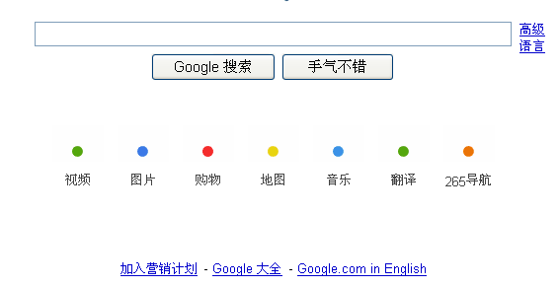
利用Google找图增强技巧
进入英文Google图片搜索

Slide 83


利用Google找图增强技巧
imagesize:16x16（图片大小）
filetype:gif （图片格式）

Slide 84






常用的图形格式
BMP
位图，文件超大，不能放大太多倍数。做PPT一般不用
JPG
位图，PPT中最常用的格式，像素文件体积最小
GIF
位图，这是会动的图片，放在PPT页面上会非常吸引眼球
PNG
位图，这种格式图片有很酷的透明效果
WMF
矢量图，微软的剪贴画里有很多是这个格式的
AI
矢量图，Adobe公司的Illustrator软件的输出格式

Slide 85
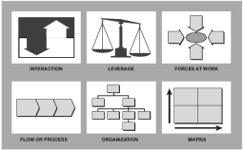
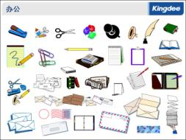
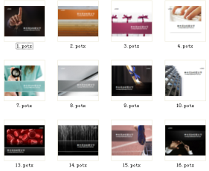
建议：建立PPT图库
包括
PPT公用标准模板
PPT规范和元素库
PPT素材图库
PPT模板库
元素库-形状

Slide 86
关于PPT图片美化
哪里找图
用活图片
设计理念 | 文字优化 | 图片美化 | 图表设计 | 动画特效

Slide 87

顺便学点PPT里PS图片的方法

Slide 88

拉伸：让图片变大或缩小

Slide 89

拉伸图片的窍门
Shift+图片角点
Shift+Ctrl+图片角点

Slide 90
为什么有的图会花？
×4
位图放大后变模糊
×4
矢量图可以任意放大

Slide 91

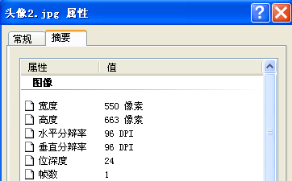
图片尺寸和分辨率怎样才合格？
DPI表示每英寸有多少像素
常见分辨率有96，144和300DPI
全屏图片1024×768尺寸和96DPI

Slide 92
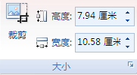

裁剪：好图片是裁出来的
裁掉后

Slide 93
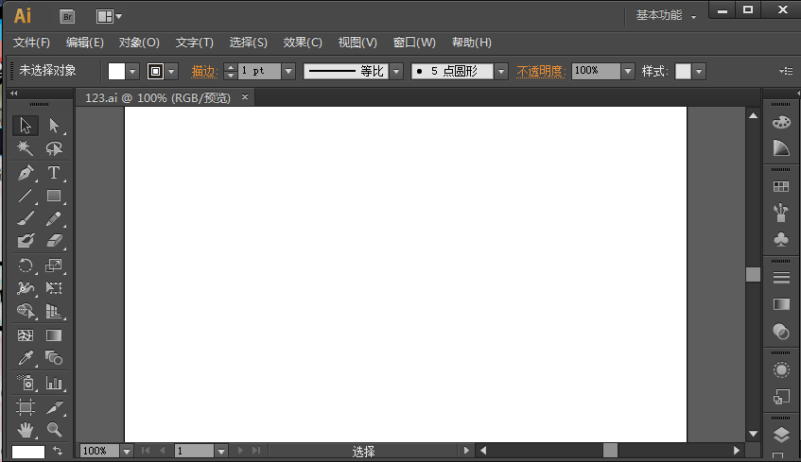
图形/图片编辑软件
画图工具

Slide 94
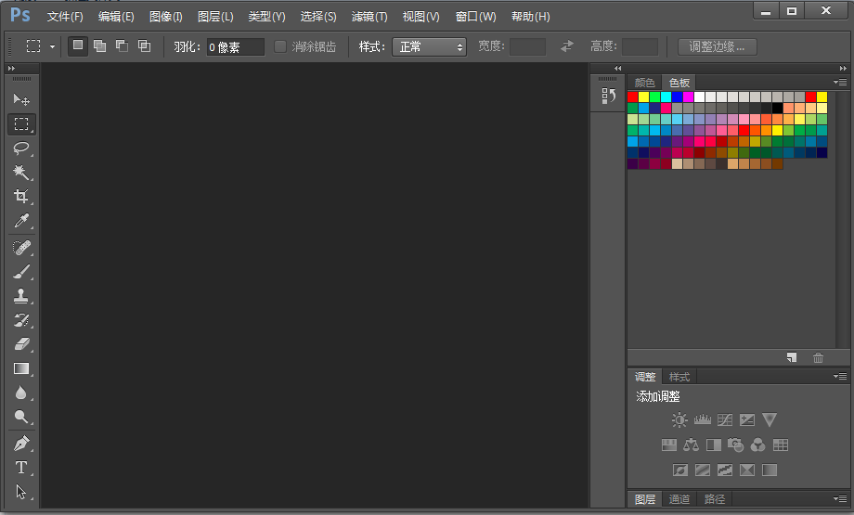
图形/图片编辑软件

Slide 95
白领的收听习惯
目的
音乐，娱乐，新闻
地点
超过80％在家里，还有近20％在单位/场所
工具
收音机收为主
节目
音乐类和新闻类节目最多，其中流行音乐节目最多
频率
重度和中度听众居多
时长
平均每天72分钟。
时间
7：00—8：59最多，其次21：00－21：59
图片要置于底层
图片把字挡住了！

Slide 96
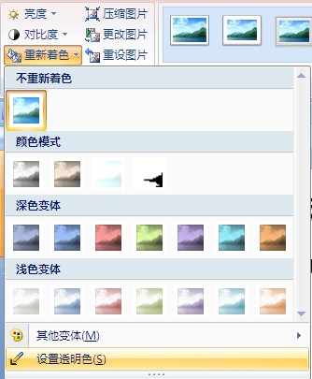
小技巧:设置透明色（2007格式菜单）

Slide 97
去背：背景色不兼容可以去掉

Slide 98
去背：背景色不兼容可以去掉

Slide 99
总结制作技巧
技巧总结
操作技巧
拉伸
裁剪
排版技巧
层次
去背
对齐

Slide 100

重新着色：假如颜色有点冲突
灰度
褐色
冲蚀
黑白

Slide 101
总结制作技巧
技巧总结
操作技巧
拉伸满屏
排版技巧
置于底层
全屏背景
重新着色

Slide 102
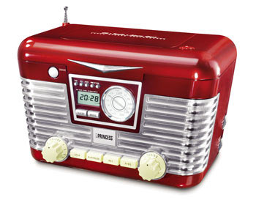
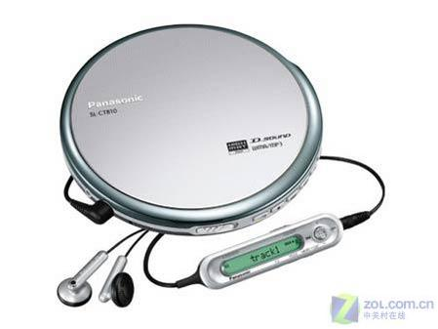
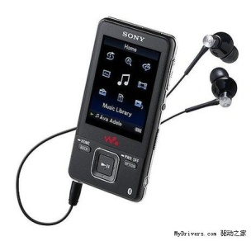

白领听广播的武器
一起学着做
收音机
最早也是最经典的
60%
随身听
曾经人手一部的10%
手机
用途越来越广泛
20%
Ipod
时髦者的选择
10%

Slide 103


加框：给图片加上边线
Creating Polaroids

Slide 104


利用网格拉伸+裁剪

Slide 105



显示网格与参考线
Notes:
右键点击页面空白处，弹出快捷菜单，选择【网格和参考线】，出现【网格线和参考线】设置窗口,选择【对象与网格对齐】，对象将按你设置的网格间距进行移动。选择【屏幕上显示绘图参考线】，将在屏幕上出现两根参考线。

Slide 106

网格状态下的图片

Slide 107
利用网格：拉伸+裁剪+对齐+再裁剪

Slide 108


提问：网格这种功能特别适合？

Slide 109
总结制作技巧
技巧总结
操作技巧
加边框
排版技巧
图文混排
组合对齐
网格裁剪

Slide 110


排版必会：组合+旋转
Creating Polaroids
组合和层次功能可以将不同对象打包分层处理

Slide 111


调整背景色

Slide 112
总结制作技巧
技巧总结
操作技巧
填充
排版技巧
组合
旋转
背景色

Slide 113
完整的PPT制作流程
确定主题
1、确定本次要宣讲的主题
2、用Mindmanger或纸画出提纲或逻辑结构图
构思逻辑
3、将构思好提纲转换成封面，目录，标题页
4、查找资料，随时根据新资料调整逻辑框架
组织素材
5、将找到素材分类复制堆积到对应的PPT
6、在PPT模板库找出和表达主题最匹配图表
系统排版
7、统一排版和美化页面，适当增加动画效果
持续优化
8、自播检查错字和动画，再请2~3位朋友复查

Slide 114

不妨利用下思维导图
我的PPT是这样制作的
对了，这个软件叫Mindmanger

Slide 115

哪些场合适合用PPT？
有的高手是这样做PPT的
比如这样：
Notes:
没做多少工作的人，口才不足的人尤其要重视幻灯片

Slide 116
关于PPT表格设计
用活表格
表格美化
设计理念 | 文字优化 | 图片美化 | 图表设计 | 动画特效

Slide 117
白领的收听习惯
收听目的：听音乐，娱乐以及获取新闻信息。
收听地点：超过80％的白领听众在家里收听电台，还有近20％的白领 会在单位/场所收听。
收听工具：以收音机收听为主。
收听的节目类型：音乐类节目和新闻类节目是白领听众收听最多的节目类型，其中又以流行音乐节目最多。
收听频率：重度听众和中度听众居多。
收听时长：白领听众平均每天收听电台的时间长度大约为72分钟。
收听时间：以早上7：00—8：59时间段收听的白领最多，其次是晚上21：00－21：59时间段。

Slide 118

大家一起动手
把这样PPT改成表格形式

Slide 119
白领的收听习惯
你大概也是这样？
收听目的 | 听音乐，娱乐以及获取新闻信息。
收听地点 | 超过80％的白领听众在家里收听电台，还有近20％的白领 会在单位/场所收听
收听工具 | 以收音机收听为主
节目类型 | 音乐类节目和新闻类节目是白领听众收听最多的节目类型，其中又以流行音乐节目最多
收听频率 | 重度听众和中度听众居多
收听时长 | 白领听众平均每天收听电台的时间长度大约为72分钟
收听时间 | 以早上7：00—8：59时间段收听的白领最多，其次是晚上21：00－21：59时间段

Slide 120
白领的收听习惯
收听目的 | 听音乐，娱乐以及获取新闻信息。
收听地点 | 超过80％的白领听众在家里收听电台，还有近20％的白领 会在单位/场所收听
收听工具 | 以收音机收听为主
节目类型 | 音乐类节目和新闻类节目是白领听众收听最多的节目类型，其中又以流行音乐节目最多
收听频率 | 重度听众和中度听众居多
收听时长 | 白领听众平均每天收听电台的时间长度大约为72分钟
收听时间 | 以早上7：00—8：59时间段收听的白领最多，其次是晚上21：00－21：59时间段
这个是不是好一点？

Slide 121




表格美化的思路
1、换模板
2、改内框线型
3、加表头底色
4、加整体阴影
5、增加立体感

Slide 122

2007中快速更换表格模板
2003表格模板功能很弱 2007表格模板大大增强
先选一个你喜欢的模板
建议： 1、不选带背景色的 2、不选完全没外框 3、选了模板还要调

Slide 123

白领的收听习惯
换模板
换模板
收听目的 | 听音乐，娱乐以及获取新闻信息。
收听地点 | 超过80％的白领听众在家里收听电台，还有近20％的白领 会在单位/场所收听
收听工具 | 以收音机收听为主
节目类型 | 音乐类节目和新闻类节目是白领听众收听最多的节目类型，其中又以流行音乐节目最多
收听频率 | 重度听众和中度听众居多
收听时长 | 白领听众平均每天收听电台的时间长度大约为72分钟
收听时间 | 以早上7：00—8：59时间段收听的白领最多，其次是晚上21：00－21：59时间段

Slide 124



2007中快速更换表格线型
想为自己的表格快速画线框
常见的操作是： 1、去掉全部线框 2、设置线型 3、逐步增加同一线型线框
这里调整线框的线型和颜色

Slide 125
白领的收听习惯
加内框
换线型
收听目的 | 听音乐，娱乐以及获取新闻信息。
收听地点 | 超过80％的白领听众在家里收听电台，还有近20％的白领 会在单位/场所收听
收听工具 | 以收音机收听为主
节目类型 | 音乐类节目和新闻类节目是白领听众收听最多的节目类型，其中又以流行音乐节目最多
收听频率 | 重度听众和中度听众居多
收听时长 | 白领听众平均每天收听电台的时间长度大约为72分钟
收听时间 | 以早上7：00—8：59时间段收听的白领最多，其次是晚上21：00－21：59时间段

Slide 126

2007中快速更换表头区
类型 | 作用
标题行 | 将表格首行设置为不同格式
汇总行 | 表格末尾，显示每一列汇总
镶边行 | 使奇偶行格式不同
第一列 | 使表格第一列显示特殊格式
最后一列 | 使表格最后一列显示特殊格式
镶边列 | 使奇偶列格式不同
这里设置表格模板表头区和正文区风格
右边的表就是用镶边行

Slide 127
换表头
换表头
白领的收听习惯
收听目的 | 听音乐，娱乐以及获取新闻信息。
收听地点 | 超过80％的白领听众在家里收听电台，还有近20％的白领 会在单位/场所收听
收听工具 | 以收音机收听为主
节目类型 | 音乐类节目和新闻类节目是白领听众收听最多的节目类型，其中又以流行音乐节目最多
收听频率 | 重度听众和中度听众居多
收听时长 | 白领听众平均每天收听电台的时间长度大约为72分钟
收听时间 | 以早上7：00—8：59时间段收听的白领最多，其次是晚上21：00－21：59时间段

Slide 128

2007中快速更换表格格式
这里可以设置表格阴影风格
不过为表格配阴影和单元格凹凸效果一般会带来阅读上的困难。

Slide 129

加立体感
换凸起
白领的收听习惯
收听目的 | 听音乐，娱乐以及获取新闻信息。
收听地点 | 超过80％的白领听众在家里收听电台，还有近20％的白领 会在单位/场所收听
收听工具 | 以收音机收听为主
节目类型 | 音乐类节目和新闻类节目是白领听众收听最多的节目类型，其中又以流行音乐节目最多
收听频率 | 重度听众和中度听众居多
收听时长 | 白领听众平均每天收听电台的时间长度大约为72分钟
收听时间 | 以早上7：00—8：59时间段收听的白领最多，其次是晚上21：00－21：59时间段

Slide 130
换背景色
白领的收听习惯
收听目的 | 听音乐，娱乐以及获取新闻信息。
收听地点 | 超过80％的白领听众在家里收听电台，还有近20％的白领 会在单位/场所收听
收听工具 | 以收音机收听为主
节目类型 | 音乐类节目和新闻类节目是白领听众收听最多的节目类型，其中又以流行音乐节目最多
收听频率 | 重度听众和中度听众居多
收听时长 | 白领听众平均每天收听电台的时间长度大约为72分钟
收听时间 | 以早上7：00—8：59时间段收听的白领最多，其次是晚上21：00－21：59时间段

Slide 131
白领的收听习惯
收听目的 | 听音乐，娱乐以及获取新闻信息。
收听地点 | 超过80％的白领听众在家里收听电台，还有近20％的白领 会在单位/场所收听
收听工具 | 以收音机收听为主
节目类型 | 音乐类节目和新闻类节目是白领听众收听最多的节目类型，其中又以流行音乐节目最多
收听频率 | 重度听众和中度听众居多
收听时长 | 白领听众平均每天收听电台的时间长度大约为72分钟
收听时间 | 以早上7：00—8：59时间段收听的白领最多，其次是晚上21：00－21：59时间段
借鉴文字排版
Notes:
1、调整不同字体大小
2、重复高度：保持一致性

Slide 132
白领的收听习惯
收听目的 | 听音乐，娱乐以及获取新闻信息。
收听地点 | 超过80％的白领听众在家里收听电台，还有近20％的白领 会在单位/场所收听
收听工具 | 以收音机收听为主
节目类型 | 音乐类节目和新闻类节目是白领听众收听最多的节目类型，其中又以流行音乐节目最多
收听频率 | 重度听众和中度听众居多
收听时长 | 白领听众平均每天收听电台的时间长度大约为72分钟
收听时间 | 以早上7：00—8：59时间段收听的白领最多，其次是晚上21：00－21：59时间段
阴影+影像

Slide 133
总结制作技巧
技巧总结
操作技巧
表格美化
排版技巧
表格排版

Slide 134
关于PPT表格设计
用活表格
表格美化
设计理念 | 文字优化 | 图片美化 | 图表设计 | 动画特效

Slide 135



为表格配图片
参与测试手机
测试标准
成功率
平均完成时间
A
B
C
D
A
书写和发送短信息
最优
最差
B
设置闹铃
最优
最差
C
更改铃声
最优
最差
D
新增和查找联络人
最优
最差
E
拍摄照片
最差
最优
F
启动蓝牙
最差
最优

Slide 136


表格配图—内容栏图片化
牛皮族 | 英语好 | IT业混过 | 美感好
大乘起信
Lonely Fish
甘磊
小小
Excelpro
唐人科
马建强
小蚊子
秋叶

Slide 137
表出数据，图讲趋势
XXXX国际销售量占XXXX产品销量比（02年－08年）
3,000
单位：万吨
2,500
2,000
1,500
1,000
500
0
2002年
2003年
2004年
2005年
2006年
2007年
2008年
XXXX商品材销量（A）
1,076
1,110
1,159
1,879
2,140
2,260
2,312
XXXX销售量-宝钢国际（B）
681
852
984
1,360
1,564
1,747
1,921
%
XXXX销售比重(B/A)
63%
75%
85%
72%
73%
77%
83%

Slide 138



专业制图软件
数据统计分析（方差分析，主成分分析，P检验，T检验等）、作图

Slide 139

专业制图软件
作图(图形制作和坐标编辑、断图)

Slide 140
3种方式的比较
糟糕的表格
 | 说明 | 优点 | 缺点
PDA 方式 | 离线式，需要定时同步数据 | 稳定 | 1不能做到数据实时同步 2购买PDA存在费用高的缺点
手机嵌入式开发方式 | 离线式和在线的结合 | 可以离线作业，在一定程度上减少带宽 | 1受手机容量的限制，查询不方便； 2程序比较复杂，不利于扩展新功能； 3配置不方便，对业务员的要求比较高，不利于推广； 4不同品牌的手机对程序可能有不兼容的情况。
WAP 方式 | 完全在线的模式 | 1、数据实时反映。 2、配置方便易推广 3、结构清晰明了 4、容易扩展新功能 | 1受网络稳定性影响 2资费的问题 3响应速度不如前面两种。

Slide 141

PPT问题诊断：
你不觉得排版很乱
还有你到底要讲什么
就不能的做漂亮点
PPT优化思路：
统一排版（对齐）
突出重点（标注）
美化模板（技巧）
创意改进（配图）

Slide 142
3种方式的比较
糟糕的表格
5、段落缩进没统一
1、左右居中没对齐
 | 说明 | 优点 | 缺点
PDA 方式 | 离线式，需要定时同步数据 | 稳定 | 1不能做到数据实时同步 2购买PDA存在费用高的缺点
手机嵌入式开发方式 | 离线式和在线的结合 | 可以离线作业，在一定程度上减少带宽 | 1受手机容量的限制，查询不方便； 2程序比较复杂，不利于扩展新功能； 3配置不方便，对业务员的要求比较高，不利于推广； 4不同品牌的手机对程序可能有不兼容的情况。
WAP 方式 | 完全在线的模式 | 1、数据实时反映。 2、配置方便易推广 3、结构清晰明了 4、容易扩展新功能 | 1受网络稳定性影响 2资费的问题 3响应速度不如前面两种。
3、行列宽度没统一
4、文字字体没统一
2、上下居中没对齐
6、项目编号没统一

Slide 143



3种移动终端优劣比较
改进中
离线PDA 方式
手机嵌入混合式
WAP完全在线式
优点 | 稳定 | 可离线作业 | 1、实时反映数据 2、程序配置方便 3、容易扩展功能
缺点 | 1、数据不能实时同步 2、购买PDA费用高 | 1、受手机容量的限制 2、不同手机可能有不兼容 | 1、受网络稳定性影响 2、资费的问题 3、响应速度不如前两种

Slide 144
关于PPT动画技巧
设计理念 | 文字优化 | 图片美化 | 图表设计 | 动画特效

Slide 145


适合动画的场合
展现
用动画将难以描述的原理、过程、逻辑等在观众面前展示一遍。

Slide 146



用这个动画模拟下业务线
市场部：
这个客户找我说要赞助电台节目，顺便谈下广告
栏目组
栏目组：
感谢你的信息，我马上联系客户！
市场部
146

Slide 147

适合动画的场合
顺序
文字、图形元素为了保持一定的悬念不至于让听众一览无余，所以我们有些时候需要一条一条的显示。
1
2
3
4
5
6

Slide 148
试试“动画”让要点一条条显示？
收听目的
收听目的
收听目的
收听地点
收听地点
收听工具
收听目的
收听目的
收听目的
收听地点
收听地点
收听工具
Notes:
若不想拆分页面，则可以通过设置动画，让要点一条一条显示。这样观众的注意力便会紧跟演讲者，也不会造成信息超载的情况。
Tips:如何设置动画？
1.选中文字
2.幻灯片放映—自定义动画—添加效果—进入—上升

Slide 149

适合动画的场合
强调
用合适的方式让你希望强调的重点内容动一动，很容易就可以吸引听众的注意力，从而达到醒目的效果 。
左侧竞价排名
右侧竞价排名 + 智能匹配
左侧“推广”前4名或前10名
右侧最多10名

Slide 150
2009年电台广告业务变化

Slide 151

小技巧：图表动画

Slide 152

适合动画的场合
简化
将大型的图示化整为零，逐步出现、讲解，引导观众，让他们的注意力集中到你讲解的那一部分。
营地
抵达营地
进游客中心领取旅行信息
游客中心

Slide 153

如何把电台广告卖出去？
效益测算
寻找客户
栏目定位
投放策划
需求调研
广告策划
产品演示
投放方案
对比评估
业务交流

Slide 154

换页切换动画
进入动画菜单
选择切换效果

Slide 155
关于PPT排版技巧
设计理念 | 文字优化 | 图片美化 | 图表设计 | 动画特效

Slide 156



设置默认文本框
如果你每增加一个文本框或形状，都要把它们调整成某一个固定的样式，而且觉得麻烦，那就看看下面这个技巧。
设置默认文本框
给一个文本框设置好边框，形状、字体、字号、行距、段落间距、特殊格式以后，准备在整个PPT里都应用这个样式，选中这个文本框，鼠标右键点击，在弹出菜单里选择【设置为默认文本框】，以后新建的文本框就是这个样式了。

Slide 157

学会快速对齐
对齐前
对齐后
记得要按住“Shift键”同时选中要对齐的对象

Slide 158

格式刷可以这样用
有时候从别的PPT复制过来的模板，和自己的PPT颜色不统一？很难调出原版的颜色，是这样吧？
自己的
自己的
别人的
终于和谐了！
这个颜色好难调？

Slide 159



更简单:图片自由变形

Slide 160
关于PPT配色技巧
设计理念 | 文字优化 | 图片美化 | 图表设计 | 逻辑构思 | 动画特效

Slide 161



小技巧：HSL色系
可以改变颜色亮度的HSL色系
由色调H、饱和度S和亮度L三个维度来描述色彩
我经常在RGB色系下选择我需要的颜色，然后在HSL色系下调整颜色的亮度。

Slide 162
小技巧：HSL色系
对比色配色
有些对比色配在一起效果不错
邻近色配色
邻近色在一起基本看不清
互补色配色
有些互补色配在一起效果也不错
这个亮度差是多少？148
对比色配色
邻近色配色
但是亮度才是关键
互补色配色

Slide 163

如何取色？-我用ColorSchemer

Slide 164


光线与配色的关系
暗室演示
深色背景(深蓝、灰等)配白或浅色文字
明亮房间
浅色背景配深色文字视觉效果会更好
电脑和投影显示颜色的差异

Slide 165
亮室最常用：白底黑字

Slide 166
暗室苹果风格：灰底白字

Slide 167
关于PPT演示技巧
设计理念 | 文字优化 | 图片美化 | 图表设计 | 逻辑构思 | 动画特效

Slide 168



应用超级链接调用文件
某对象

Slide 169
设置超级链接容易犯的错误
1
1
2
2
3
3
4
4

Slide 170


在PPT中插入FLASH—插入播放控件

Slide 171


如何在PPT播放过程中快速黑屏
B

Slide 172


关于演示的播放快捷键
在幻灯片放映的时候按下
【F1】，弹出左图的菜单，牢牢记住，会很有用哦。

Slide 173

还可以使用荧光笔和橡皮擦

Slide 174


自定义放映
同一个幻灯片，在不同的场合也许要放不同的内容，顺序也可能不一样。
利用自定义放映，可以定义不同的放映顺序。
更多详细内容请按
【F1】，在搜索栏里输入“自定义放映”，点击【搜索】，您可以得到来自官方的帮助。
自定义放映

Slide 175



自定义放映

Slide 176

充分利用备注模式播放

Slide 177






小技巧：设置备注模式

Slide 178


